Slide 1

APRESENTAÇÃO TÉCNICA
por Erick Santos e Mateus Alves

Slide 2


IDEIAS
Foi discutido o desenvolvimento da problemática relacionada à aprendizagem matemática voltada para escolas de ensino fundamental no Brasil por conta do baixo índice de aprendizado nessa área.
Dessa forma, nossa solução busca ajudar no desenvolvimento do ensino da matemática com auxílio de tecnologia. Portanto, foi desenvolvido um aplicativo para sistemas Android cujos dispositivos alvos serão os aparelhos de TVBOX.

Slide 3

Game Engine Godot:
GitHub e Git:
Kanban:
Discord:
TECNOLOGIAS

Slide 4

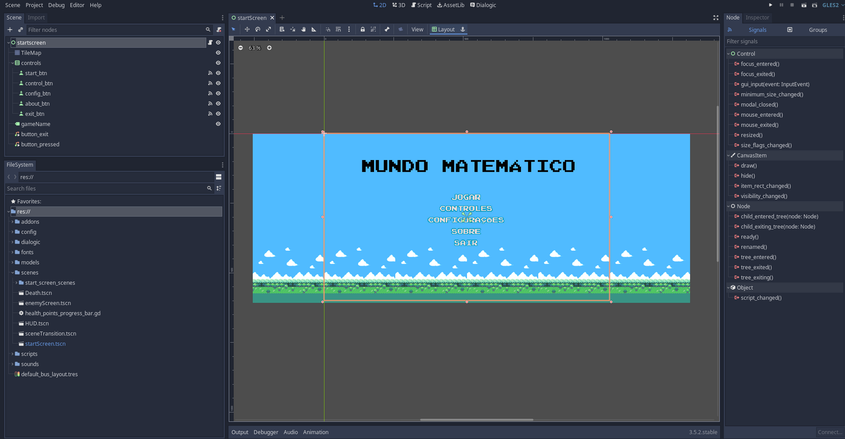
Game engine Godot

Slide 5
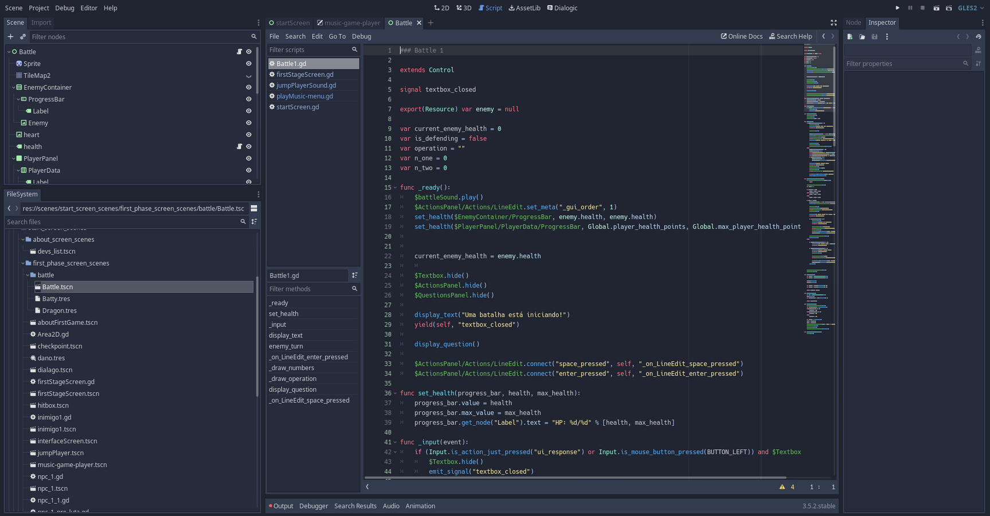
Game engine Godot

Slide 6

GitHub e Git:
Controla o histórico de alterações de arquivos e principalmente
de projetos como, desenvolvimento de software.
Ele permite mais flexibilidade no fluxo de trabalho, segurança e desempenho.

Slide 7
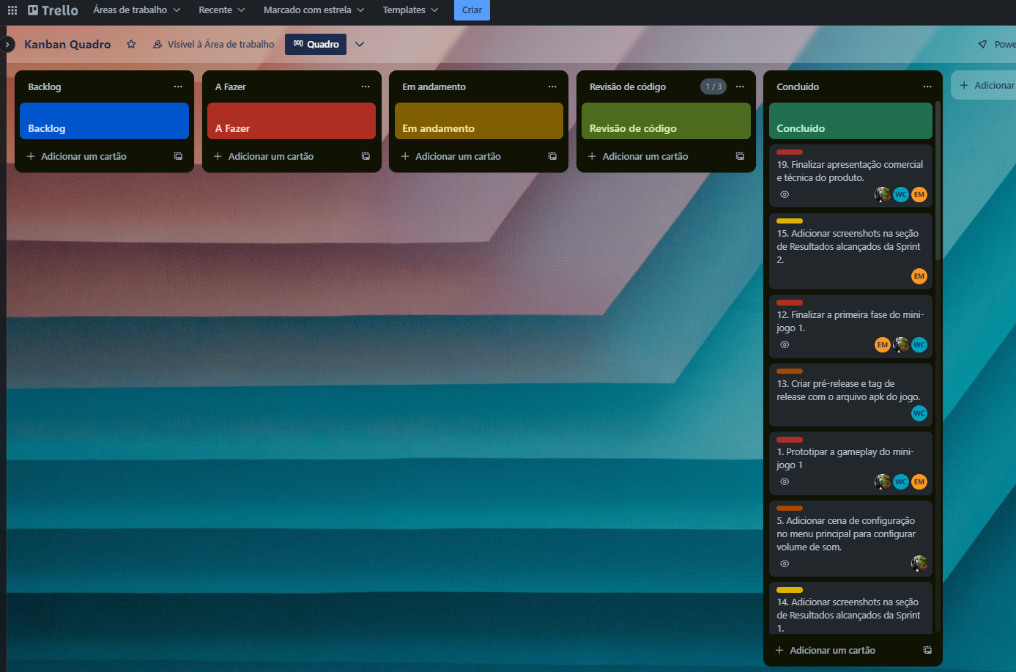
Kanban:

Slide 8
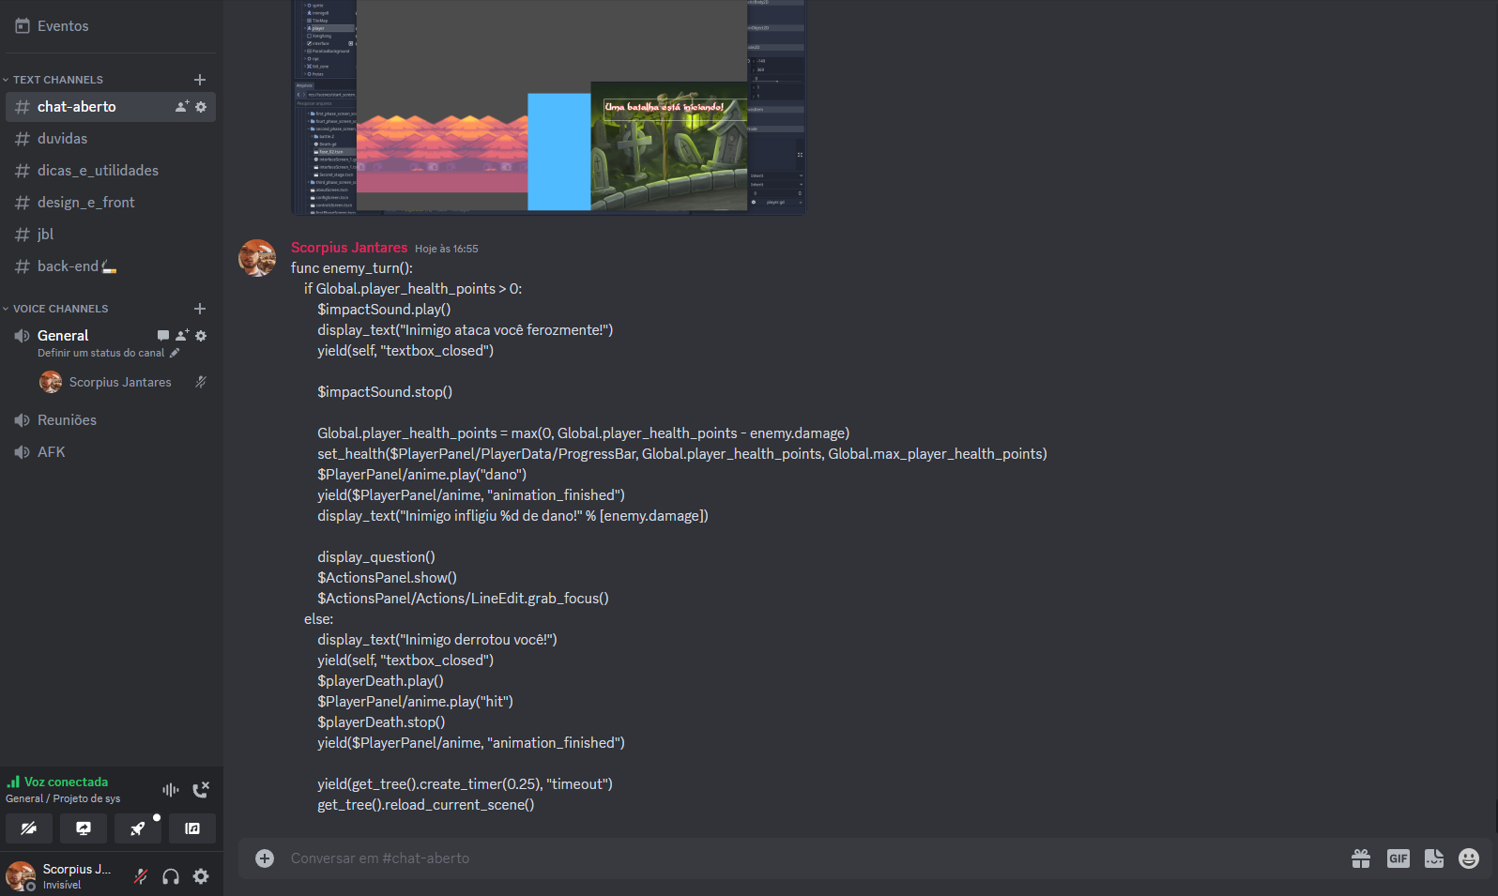
Discord:

Slide 9

DIFICULDADES NO DESENVOLVIMENTO:
1
Curva de aprendizagem
2
Gerenciamento de tempo
3
Responsabilidade
4
Comunicação
5
Falta de orientação

Slide 10
Portas:
Loja:
Plataformas:
Animações de batalha:
Destruição de cenário:
75% concluído
TAREFAS NÃO CONCLUIDAS

Slide 11
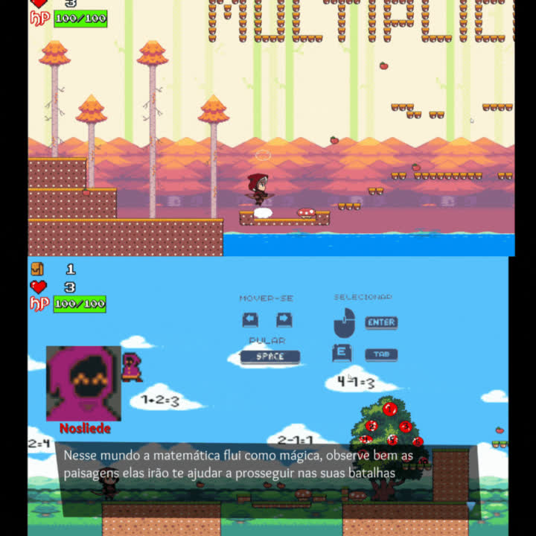
AVALIAÇÃO DO PRODUTO
Produto se encontra num estado usual, atingiu seu valor. Estando pronto para o uso, mas deverá receber atualizações;

Slide 12
THE TWELVE-FACTOR APP
1
Código-base (Codebase)
2
Dependências (Dependencies)
3
Configurações (Config)
4
Construa, lançe, execute (Build, release, run)
5
Dev/Prod semelhantes (Dev/Prod Parity)
6
Logs (Logs):

Slide 13

TRABALHO EM EQUIPE
EQUIPE DO DESENVOLVIMENTO
DIVISÃO DAS TAREFAS
PONTOS POSITIVOS E NEGATIVOS

Slide 14
PRODUTO
MUNDO MATEMÁTICO

Slide 15
SUGESTÕES PARA A DISCIPLINA
1
Outras metodologia s
2
Transparência
3
Pontos positivos
4
Pontos negativos
5
Lições aprendidas

